Slide 1
考点强化：牛顿第二定律的理解
课堂互动
01
多维训练
02
03
备选训练

Slide 2
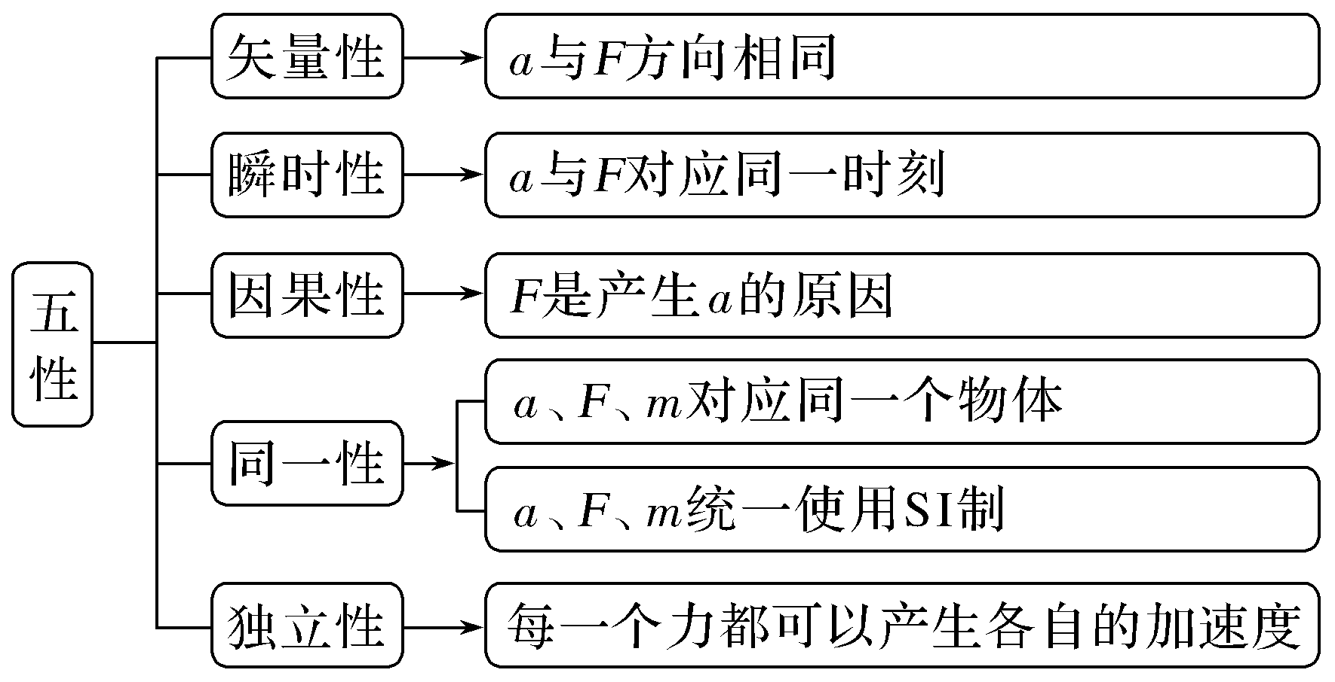
课堂互动
1．牛顿第二定律的性质

Slide 3
课堂互动
2．合力、加速度、速度的关系
(1)物体的加速度由所受合力决定，与速度无必然联系。
(2)合力与速度夹角为锐角，物体加速；合力与速度夹角为钝角，物体减速。

Slide 4
课堂互动
转到解析

Slide 5
课堂互动
转回原题

Slide 7
多维训练
1．关于速度、加速度和合外力之间的关系，下述说法正确的是( )
A．做匀变速直线运动的物体，它所受合外力是恒定不变的
B．做匀变速直线运动的物体，它的速度、加速度、合外力三者总是在同一方向上
C．物体受到的合外力增大时，物体的运动速度一定加快
D．物体所受合外力为零时，一定处于静止状态
解析 做匀变速直线运动的物体，加速度恒定不变，由牛顿第二定律知：它所受合外力是恒定不变的，故A正确；由牛顿第二定律可知加速度与合外力方向相同，与速度不一定在同一方向上，故B错误；物体受到的合外力增大时，加速度一定增大，物体的运动速度变化一定加快，而速度不一定加快，故C错误；物体所受合外力为零时，物体的加速度一定等于零，速度不一定为零，故D错误。
答案 A

Slide 8
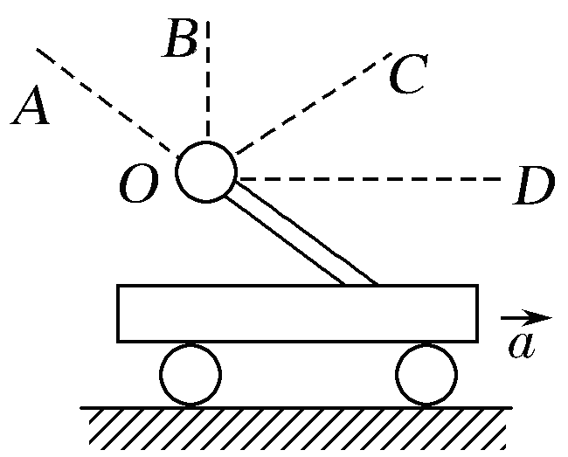
多维训练
2．如图，顶端固定着小球的直杆固定在小车上，当小车向右做匀加速运动时，球所受合外力的方向沿图中的( )
A．OA方向
B．OB方向
C．OC方向
D．OD方向
解析 据题意可知，小车向右做匀加速直线运动，由于球固定在杆上，而杆固定在小车上，则三者属于同一整体，根据整体法和隔离法的关系分析可知，球和小车的加速度相同，所以球的加速度也应该向右，故选项D正确。
答案 D

Slide 9
多维训练
3．(多选)某物体在光滑的水平面上受到两个恒定的水平共点力的作用，以10 m/s²的加速度做匀加速直线运动，其中F₁与加速度的方向的夹角为37°，某时刻撤去F₁，此后该物体( )
A．加速度可能为5 m/s²
B．速度的变化率可能为6 m/s²
C．1 s内速度变化大小可能为20 m/s
D．加速度大小一定不为10 m/s²

Slide 10
多维训练
2．(多选)[人教版必修1·P₇₈·T₂改编]一个物体受到F₁＝4 N的力，产生a₁＝2 m/s²的加速度，受到力F₂，产生a₂＝6 m/s²的加速度，则( )
A．物体的质量m＝2 kg
B．物体的质量m＝0.5 kg
C．F₂＝12 N
D．若F₂作用在另一物体上，产生a₁＝2 m/s²的加速度，则另一物体质量为6 kg

Slide 12
备选训练
1．(2016·全国卷Ⅱ，19)(多选)两实心小球甲和乙由同一种材料制成，甲球质量大于乙球质量。两球在空气中由静止下落，假设它们运动时受到的阻力与球的半径成正比，与球的速率无关。若它们下落相同的距离，则( )
A．甲球用的时间比乙球长
B．甲球末速度的大小大于乙球末速度的大小
C．甲球加速度的大小小于乙球加速度的大小
D．甲球克服阻力做的功大于乙球克服阻力做的功
转到解析

Slide 13
备选训练
转回原题

Slide 14
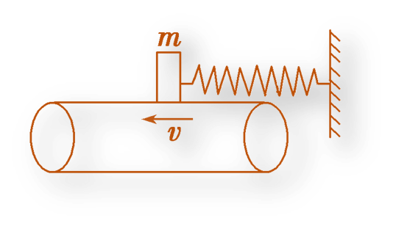
备选训练
2.一皮带传送装置如图示,皮带的速度v足够大,轻弹簧一端固定,另一端连接一个质量为m的滑块,已知滑块与皮带之间存在摩擦,当滑块放在皮带上时,弹簧的轴线恰好水平,若滑块放到皮带的瞬间,滑块的速度为零,且弹簧正好处于自然长度,则当弹簧从自然长度到第一次达最长这一过程中,滑块的速度和加速度变化的情况是( )
A．速度增大，加速度增大
B．速度增大，加速度减小
C．速度先增大后减小，加速度先增大后减小
D．速度先增大后减小，加速度先减小后增大
解析 滑块在水平方向受向左的滑动摩擦力F_{f}和弹簧向右的拉力F_{拉}＝kx，合力F_{合}＝F_{f}－F_{拉}＝ma，当弹簧从自然长度到第一次达最长这一过程中，x逐渐增大，拉力F_{拉}逐渐增大,因为皮带的速度v足够大,所以合力F_{合}先减小后反向增大,从而加速度a先减小后反向增大；滑动摩擦力与弹簧弹力相等之前,加速度与速度同向,滑动摩擦力与弹簧拉力相等之后,加速度便与速度方向相反,故滑块的速度先增大,后减小. 答案 D

Slide 15
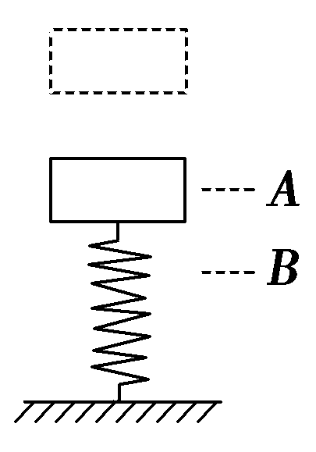

备选训练
3. 如图所示,一物块从某一高度自由落下,落在竖立于地面的轻弹簧上.物块在A处开始与弹簧接触,到B处时物块速度为零,然后被弹回.下列说法正确的是( )
A.物块从A处下降到B处的过程中,速率不断减小
B.物块从B处上升到A处的过程中,速率不断增大
C.物块在B处时,所受合力为零
D.物块从A处下降到B处的过程中速率先增大,后减小
1.物块在整个下落过程中，可分解为几个不同的小物理过程？
2.每个小物理过程中，物块的受力情况及运动特征如何？
v₁
v₂
转到解析

Slide 16
备选训练
解析 物块在A处与弹簧接触后,物块所受合力与加速度关系为mg－kx＝ma,刚开始一段时间内弹簧对物块的支持力F_{N}＝kx比重力mg小,物块所受的合外力方向竖直向下,与速度方向相同,物块竖直向下做加速运动,速度不断增大,选项A错误；
随着物块向下运动,x不断增大,合外力减小,加速度减小,当F_{N}＝mg时,加速度为零,速度最大；之后物块继续压缩弹簧,x继续增大,F_{N}＞mg,合外力方向改为竖直向上,与速度方向相反,物块竖直向下做减速运动,到B处时速度为零,即物块从A处下降到B处的过程中,先加速后减速,物块速度先增大后减小,选项D正确；
物块在B处时,所受合力最大,选项C错误；
物块从A处下降到B处与从B处上升到A处互为逆运动,即物块从B处上升到A处的过程中速率先增大,后减小,选项B错误. 答案 D
转回原题

Slide 17


